Slide 1
8.1
درمان فراشناختی
هشتمین بخش درمان
اعتماد بیش از حد به حافظه
(MCT+)
تطبیق، گـردآوری، ویرایش:
دکتر سعید ملیحی الذاکرینی
با همکاری
شاپرک کلبی

Slide 2
حافظه
ظرفیت و توانایی ما برای ثبت اطلاعات محدود است.
به عنوان مثال: تقریبا ٪۴۰از جزئیات مطلبی که نیم ساعت پیش شنیده ایم را نمی توانیم به طور فعال به یاد آوریم.
مزایا: ؟؟؟مغز ما با اطلاعات به درد نخور بیش از حد مشغول نمی شود، اما ...
معایب:؟؟؟...بسیاری از خاطرات مهم نیز ناپدید می شوند (قرار ملاقات ها، خاطره تعطیلات، دانش آموخته شده در مدرسه) ...
حافظه و اطمینان بیش از اندازه 8.2

Slide 3
حافظه
ظرفیت و توانایی ما برای ثبت اطلاعات محدود است.
به عنوان مثال: تقریبا ٪۴۰از جزئیات مطلبی که نیم ساعت پیش شنیده ایم را نمی توانیم به طور فعال به یاد آوریم.
مزایا: مغز ما با اطلاعات به درد نخور بیش از حد مشغول نمی شود، اما ...
معایب: ...بسیاری از خاطرات مهم نیز ناپدید می شوند (قرار ملاقات ها، خاطره تعطیلات، دانش آموخته شده در مدرسه) ...
حافظه و اطمینان بیش از اندازه 8.3

Slide 4
آیا افراد روانپریش به طور کلی فراموشکارند؟
؟؟؟
حافظه و اطمینان بیش از اندازه 8.4

Slide 5
آیا افراد روانپریش به طور کلی فراموشکارند؟
بله و نه!
مطالعات نشان می دهند بسیاری از افراد روانپریش آزمون های حافظه و توجه را به خوبی سایر افراد، انجام نمی دهند.
با این وجود نکات زیر باید مد نظر قرار بگیرند:
این یافته ها بر اساس میانگین نتایجی است که الزاما در مورد تمام این بیماران صدق نمی کند. بسیاری از افراد روانپریش چنین اختلالی در حافظه نشان نمی دهند.
میزان این مشکلات مشاهده شده در افراد روانپریش بسیار کمتر از افراد مبتلا به مشکلات حافظه(از جمله آلزایمر) است.
این مشکلات-چنانچه بروز یافته باشد-می تواند بهبود یابد. نشخوار ذهنی، مشغولیت درونی مربوط به شنیدن صداها یا فقدان انگیزه، می تواند این مشکلات را تشدید کند و یا حتی باعث بروز آنها شود. فنون و راهکارهای ویژه ای (بعدا ارائه می شود) وجود دارند که می توانند این مشکلات را جبران کنند.
حافظه و اطمینان بیش از اندازه 8.5

Slide 6
تکلیف ۱
تصویری به شما نشان داده خواهد شد.
پس از آن از شما خواسته می شود آنچه که در تصویر دیده اید، به یاد آورید.
همچنین لطفا بگویید چه قدر به مشاهدات خود اطمینان دارید.
سعی کنید جزئیات را کامل به یاد آورید!
حافظه و اطمینان بیش از اندازه 8.6

Slide 7
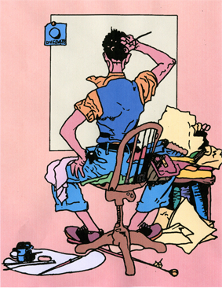
(by L. Müller)
حافظه و اطمینان بیش از اندازه 8.7
Notes:
7

Slide 8
هنرمند
چه چیزی دیدید؟ چه قدر مطمئنید؟
قوطی
صندلی
قلم موی نقاشی
سه پایه نقاشی
جلیقه
کفش
پالت رنگی
کاغذ
حافظه و اطمینان بیش از اندازه 8.8
Notes:
8

Slide 9
هنرمند
قوطی
صندلی
قلم موی نقاشی
سه پایه نقاشی
جلیقه
کفش
پالت رنگی
کاغذ
= در تصویر نشان داده نشده بود.
(by L. Müller)
حافظه و اطمینان بیش از اندازه 8.9
Notes:
9

Slide 10
چرا این کار را انجام می دهیم؟
بسیاری از افراد روانپریش (اما نه همه آنها!) مشکلات حافظه دارند، که معمولا نشخوار فکری یا مشغولیت با صداها را تشدید می کند.
مطالعات نشان می دهند که بسیاری از افراد مبتلا به روان پریشی (اما نه همه آنها!) اعتماد بیشتری به خاطرات کاذب خود نسبت به افراد عادی دارند.
در عوض اطمینان به خاطرات واقعی (یعنی چیزهایی که واقعا اتفاق افتاده است) در روان پریشی کاهش می یابد.
نتیجه گیری: توانایی تشخیص خاطرات واقعی از کاذب آسیب دیده است! این می تواند به قضاوت اشتباه منجر شود! چنانچه کاملا مطمئن نباشد، باید احتمال خطای فردی در نظر گرفته شود. برای اطمینان، از دیگران برای تایید آن سوال شود.
حافظه و اطمینان بیش از اندازه 8.10
Notes:
10

Slide 11

چگونه خطاهای حافظه و اطمینان بیش از اندازه به قضاوت های شخصی، منجر به برداشت های غلط در طول دوره روانپریشی می شوند-مثال ها:
موقعیت واقعی | خاطره کاذب | رویداد
شما قصد داشتید از عابر بانک پول تقد بگیرید، ولی فراموش کردید.. | خاطره این است که شما از عابر بانک، پول برداشتید. بنابراین هم اتاقی خود را متهم به دزدیدن پولتان می کنید. | شما در سوپر مارکت هستید و جلوی صندوق می خواهید پول نقد برای خریدهایتان پرداخت کنید، اما کیف پولتان خالی است.
دیگران شنیدند که شما بیکار شده اید چون شما درباره این موضوع با یکی از دوستان صحبت می کردید. سکوت ناخوشایندی برای یک لحظه حکمفرما شد، اما هیچ کس واکنش کنایه آمیزی نشان نداد. | ظاهرا شما به خاطر اخراج شدن از محل کارتان، مورد شماتت دیگران قرار گرفتید. | ملاقات با دوستان قدیمی
→8.1 کاربرگ
حافظه و اطمینان بیش از اندازه 8.11
Notes:
11

Slide 12
تکلیف ۲
تصویر پیچیده ای به شما نشان داده خواهد شد.
پس از آن از شما خواسته می شود آنچه دیدید را به یاد آورید.
همچنین لطفا بگویید چه قدر به مشاهدات خود اطمینان دارید.
سعی کنید جزئیات را کامل به یادآورید!
حافظه و اطمینان بیش از اندازه 8.12
Notes:
12

Slide 13
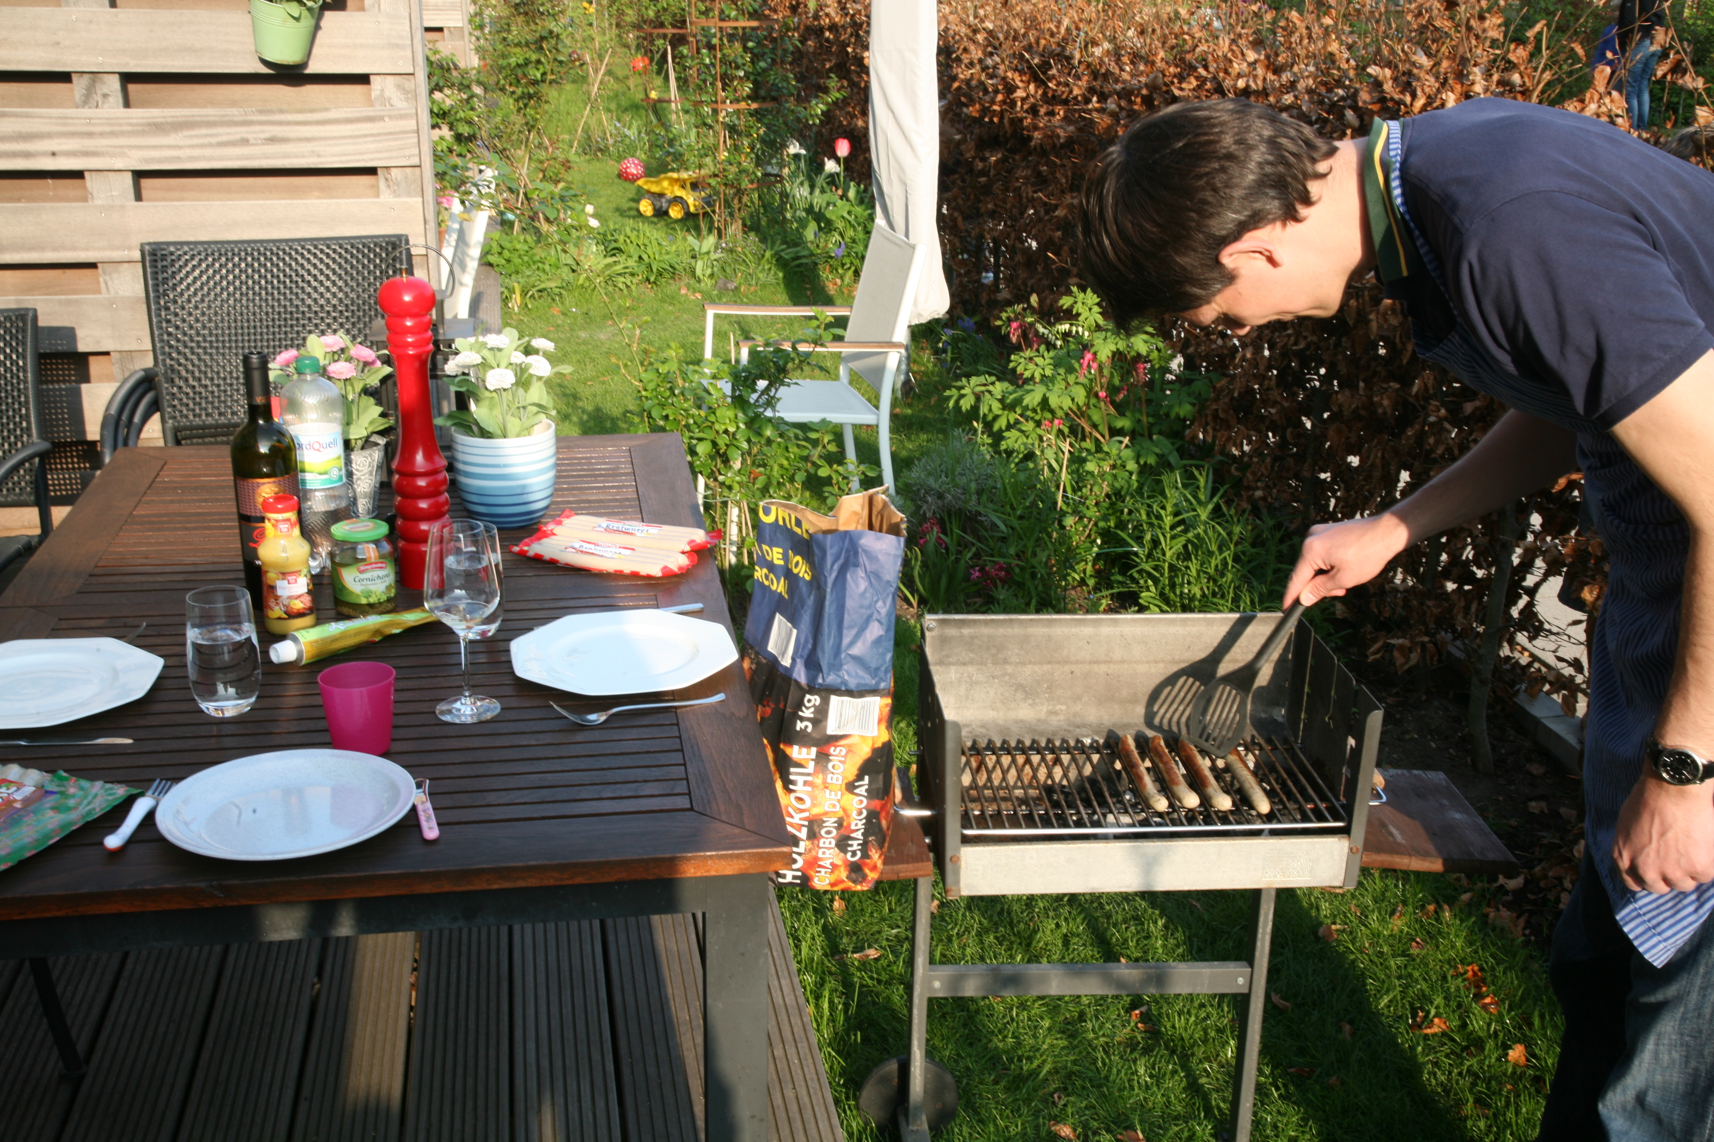
11
(© Heike Platow)
حافظه و اطمینان بیش از اندازه 8.13
Notes:
13

Slide 14
بارش مغزی
شما به طور خاص چه چیزهایی در یک باربکیو می بینید؟
…
…
…
…
حافظه و اطمینان بیش از اندازه 8.14
Notes:
14

Slide 15
باربکیو
چه چیزی دیدید؟ چه قدر مطمئنید؟
تعدادی سوسیس
سس کچاپ
زغال چوبی
صندلی مخصوص پارک
سس خردل
انبر مخصوص باربکیو
تعدادی لیوان
حافظه و اطمینان بیش از اندازه 8.15
Notes:
15

Slide 16
باربکیو
تعدادی سوسیس
سس کچاپ
زغال چوبی
صندلی مخصوص پارک
سس خردل
انبر مخصوص باربکیو
تعدادی لیوان
= نشان داده نشده بود
(© Heike Platow)
حافظه و اطمینان بیش از اندازه 8.16
Notes:
16

Slide 17
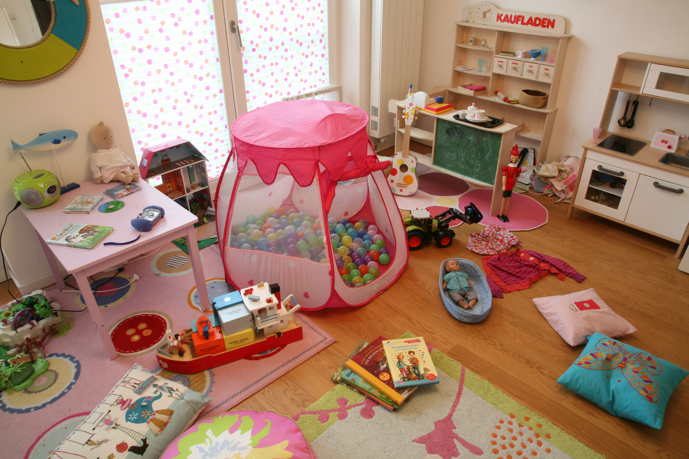
11
(© Heike Platow)
حافظه و اطمینان بیش از اندازه 8.17
Notes:
17

Slide 18
بارش مغزی
شما به طور خاص چه چیزهایی در یک اتاق کودک می بینید؟
…
…
…
…
حافظه و اطمینان بیش از اندازه 8.18
Notes:
18

Slide 19
اتاق کودک
چه چیزهایی در تصویر دیدید؟ چه قدر مطمئنید؟
آشپزخانه بازی
تعدادی عروسک
حیوانات پوشالی
صندلی کودک
تعدادی کتاب
خانه عروسکی
بیل مکانیکی
حافظه و اطمینان بیش از اندازه 8.19
Notes:
19

Slide 20
اتاق کودک
آشپزخانه بازی
تعدادی عروسک
حیوانات پوشالی
صندلی کودک
تعدادی کتاب
خانه عروسکی
بیل مکانیکی
= نشان داده نشده بود
(© Heike Platow)
حافظه و اطمینان بیش از اندازه 8.20
Notes:
20

Slide 21
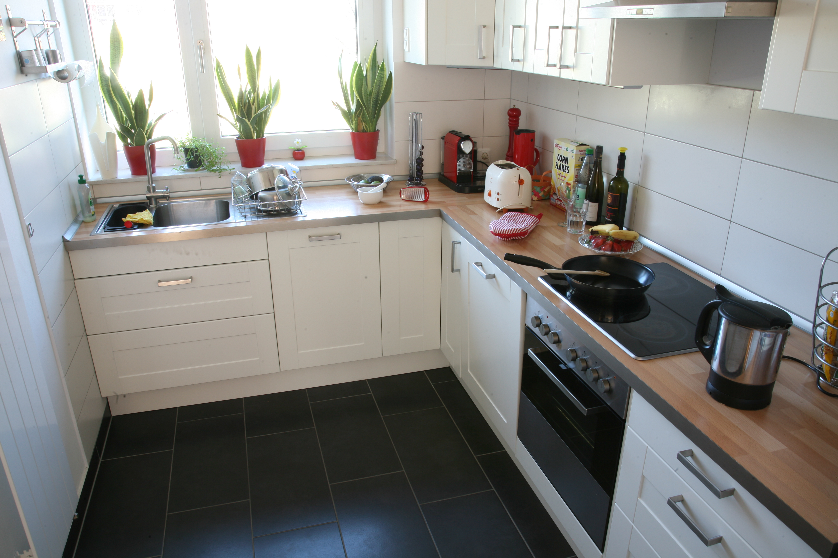
11
(© Heike Platow)
حافظه و اطمینان بیش از اندازه 8.21
Notes:
21

Slide 22
بارش مغزی
شما به طور خاص چه چیزهایی در یک آشپزخانه می بینید؟
…
…
…
…
حافظه و اطمینان بیش از اندازه 8.22
Notes:
22

Slide 23
آشپزخانه
چه چیزهایی در تصویر دیدید؟ چه قدر مطمئنید؟
ماهی تابه
تستر
حوله روکش قوری
کتری
دستمال گردگیری
تعدادی بطری
تخته گوشت
حافظه و اطمینان بیش از اندازه 8.23
Notes:
23

Slide 24
آشپزخانه
ماهی تابه
تستر
حوله روکش قوری
کتری
دستمال گردگیری
تعدادی بطری
تخته گوشت
= نشان داده نشده بود
(© Heike Platow)
حافظه و اطمینان بیش از اندازه 8.24
Notes:
24

Slide 25
انواع خطاهای حافظه
فراموشی
سوگیری های حافظه:
←خاطرات منفی عمدتا فراموش می شوند (سرکوب)
← خاطرات مثبت عمدتا فراموش شده اند (خلق افسرده)
توهمات/خاطرات کاذب: اتفاقات خاص طوری تداعی می شوند که آن طور اتفاق نیافتاده اند!
حافظه و اطمینان بیش از اندازه 8.25
Notes:
25

Slide 26
چه عواملی باعث خاطرات کاذب می شوند؟
مغز ما اطلاعات قدیمی از دست رفته و اتفاقات مرتبط را جایگزین و اضافه می کند (به عنوان مثال بازدید از باغ وحش، سفر اکتشافی) و بیشترش به ترتیب توسط «منطق» (به عنوان مثال: کرگدن، شیر) اضافه شده است!
استرس پیش آگهی خطاهای حافظه را افزایش می دهد!
خاطرات واقعی اغلب می توانند از خاطرات کاذب از طریق «وضوح تصاویر» شان متمایز شوند: خاطرات
کاذب نسبتا «مبهم» و دارای جزئیات کمتر هستند.
حافظه و اطمینان بیش از اندازه 8.26
Notes:
26

Slide 27
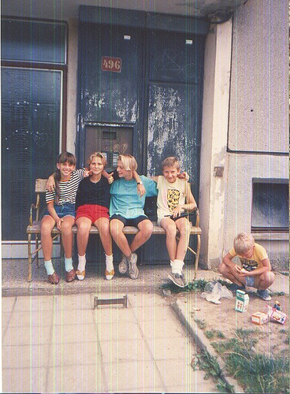
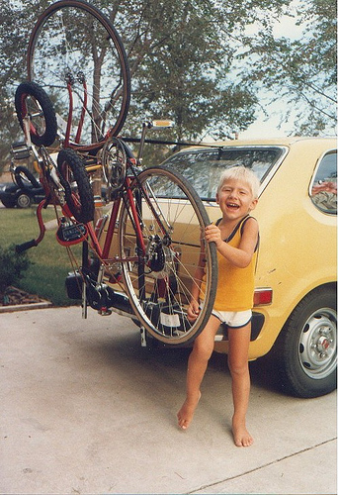
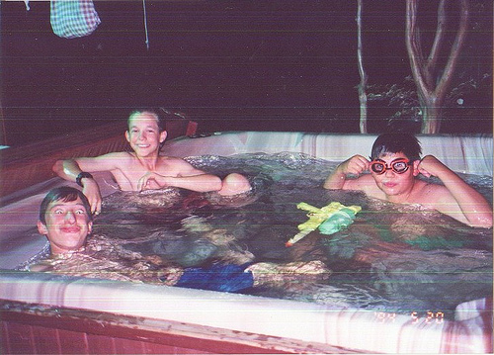
خاطرات کاذب در زندگی روزمره
خاطرات خواهر و برادرها رویدادهای مشابهی هستند، که اغلب جزئیات متفاوت زیادی دارند. گاهی اوقات ما فکر می کنیم که به وضوح رویدادی خاص را به یاد داریم، که در واقع فقط در عکس ها دیده ایم و یا از والدین خود شنیده ایم. | به عنوان مثال خاطرات دوران کودکی
به عنوان مثال، دنبال ماشینتان می گردید: ما مطمئنیم ماشین را در یک محل مشخصی پارک کرده ایم، اما این اتفاق ممکن است مربوط به روز قبل باشد! | به عنوان مثال، اگر شرایط به شدت به یکدیگر شباهت داشته باشند.
خلق ما اغلب «چاشنی» خاطراتمان را زیاد می کند (پس از یک بحث، ما تمایل داریم آنچه طرف مقابل گفته را خصومت آمیز تر از آنچه درواقع بوده به یاد آوریم ). | به عنوان مثال، اشتباه گرفتن یک موضوع با موضوعی دیگر
(f.l.t.r.: “childhood untitled57”; “childhood untitled59”; “childhood untitled69” by Phil Schatz)
حافظه و اطمینان بیش از اندازه 8.27
Notes:
27

Slide 28
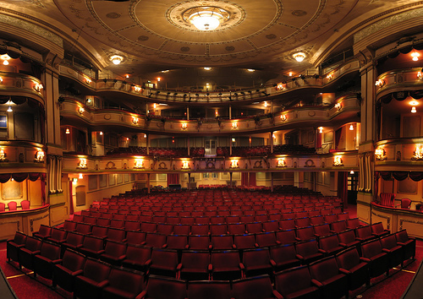
خاطرات کاذب در مجامع عمومی
در سال ۲۰۰۶ ، در یک تصمیم بحث برانگیز از اجرای "Idomeneo" در خانه اپرای برلین به دلیل ترس از تظاهرات توسط گروه های اسلامگرا ممانعت شد (این نمایشنامه برخی از رهبران مذهبی، از جمله پیامبر مسلمانان را، به نحوی که یک فرد عمیقا مذهبی ممکن است توهین آمیز تلقی کند، معرفی کرده است). امروزه با نگاهی به گذشته ، برخی از مردم ادعا می کنند به یاد دارند که اجرا در پی تظاهرات عمومی واقعی توسط گروه های مسلمان لغو شد، که این واقعیت ندارد. در عوض، انتقاد مسلمانان برای لغو اپرا در آن زمان وجود داشت. | مثال: اسناد علیتی
(“Theatre Royal Panorama, Brighton, UK” by Ian Muttoo)
حافظه و اطمینان بیش از اندازه 8.28
Notes:
28

Slide 29
پافشاری بر خاطرات کاذب
پیامدهای آن چیست؟
پیامدهای احتمالی پافشاری بر خاطرات کاذب شما چیست، یعنی اگر شما به اشتباه متقاعد شده اید که آنها واقعی هستند؟
؟؟؟
حافظه و اطمینان بیش از اندازه 8.29
Notes:
29

Slide 30
پافشاری بر خاطرات کاذب
پیامدهای آن چیست؟
پیامدهای احتمالی پافشاری بر خاطرات کاذب شما چیست، یعنی اگر شما به اشتباه متقاعد شده اید که آنها واقعی هستند؟
به دلیل خاطرات متناقض با دیگران دعوایم می شود (به عنوان مثال، من تقاضای پولی را می کنم که آن را به من مدتها پیش پس داده اند).
در صورت (نادرست) یادآوری رویدادهای منفی (به عنوان مثال ظاهرا در حال طرد شدن)، به محیط اطرافم واکنش خصمانه نشان می دهم و مردم را اشتباه می گیرم.
مرزهای واقعیت و تخیل مبهم می شوند.
حافظه و اطمینان بیش از اندازه 8.30
Notes:
30

Slide 31
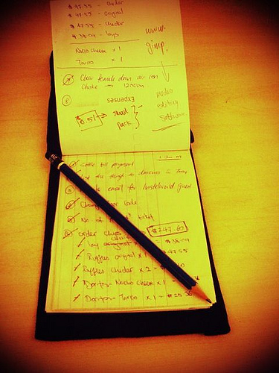
کمک های حافظه در زندگی روزانه
بار حافظه خود را سنگین نکنید. به طور منظم یادداشت برداری کنید:
یک تقویم قرار ملاقات/دفترچه یادداشت داشته باشید یا از گوشی موبایل خود ( در صورت امکان) استفاده کنید.
کاغذهای تکه و پاره جمع نکنید: از یک دفترچه یادداشت یا وسایل الکترونیکی استفاده کنید.
یادداشت هایی برای برنامه های مهم (به عنوان مثال یادآوری زمان مصرف دارو) در مکان هایی که چند بار در روز رد می شوید (مثلا تخته، یخچال، آیینه دستشویی) متصل کنید.
نوشتن اهداف/برنامه ها! هر بیشتر یادداشت شود، حافظه کار کمتری انجام می دهد.
با این حال سعی کنید چیزهایی را بدون ابزار کمکی به خاطر بسپارید.
(“To-do list book.” by koalazymonkey)
حافظه و اطمینان بیش از اندازه 8.31
Notes:
31

Slide 32
چگونه می توانم موضوعات را بهتر به یاد بیاورم؟
تکرار و تمرین، ادراک
از کمک های جانبی، به ویژه برای موضوعات انتزاعی استفاده کنید، مثلا:
  صرفه جویی در روشنایی روز:
  صل بهار مبلمان حیاط را به سمت جلویی خانه منتقل کنید.
    در فصل پاییز آنها را به زیر سایبان برگردانید.
  پیچ گوشتی: گردش به سمت چپ= شل شدن
پیوند اطلاعات جدید با دانش قبلی
برای مدت زمانی بیش از اندازه طولانی مطالعه نکنید
در طول مطالعه الکل مصرف نکنید
بعد از مطالعه، بلافاصله بخوابید
در هنگام مطالعه تا حد امکان از بیشتر حواس پنجگانه تان استفاده کنید (مثلا، شنوایی، بینایی...)
حافظه و اطمینان بیش از اندازه 8.32

Slide 33

چگونه می توانم موضوعات را بهتر به یاد بیاورم؟
بازدهی حافظه به %
شنوایی
هر چه حواس بیشتری در حین فرایند یادگیری دخالت داشته باشند، آن چه را یاد گرفته اید بهتر به یاد می آورید!
بینایی
شنوایی
بینایی
شنوایی
بینایی
کلامی
شنوایی
بینایی
کلامی
لمسی
(“Sinne” by Benni-Kristin Fischer)
حافظه و اطمینان بیش از اندازه 8.33

Slide 34
کاربرد در زندگی روزمره
اهداف آموزشی:
خاطرات می توانند ما را گول بزنند! به خصوص برای رویدادهای مهم (دعوا، شهادت شاهدان عینی و غیره) به خاطر داشته باشید:
اگر نمی توانید جزئیات واضح در مورد یک رویداد را به خاطر آورید، احتمال این که احتمالا اشتباه می کنید را بدهید. در جستجوی کسب اطلاعات بیشتری باشید (به عنوان مثال از یک شاهد عینی بپرسید).
از وسایل کمک حافظه استفاده کنید (تقویم/دفترچه یادداشت برای نوشتن قرار ملاقات ها و کارهای روزانه)
حافظه و اطمینان بیش از اندازه 8.34
Notes:
34

Slide 35
کاربرد در زندگی روزمره
اهداف آموزشی:
خاطرات کاذب بیشتر زمانهایی ظاهر می شوند که فرد بترسد، احساس تهدید کند و یا تحت استرس قرار گیرد.
قبل از تصمیم گیری در موقعیت های دشوار: توجه داشته باشید که خاطرات و تصوراتتان تا چه اندازه عینی و مستند هستند!
همچنین در نظر داشته باشید: خاطرات کاذب غالبا مبهم تر (یعنی داراری جزییات و وضوح کمتری هستند) از خاطرات واقعی هستند.
حافظه و اطمینان بیش از اندازه 8.35
Notes:
35

Slide 36
کاربرد در زندگی روزمره
در طی دوره سایکوز، افراد مستعد هستند که وقایع را به روشی متفاوت از آن چه اتفاق افتاده و یا اصلا اتفاق نیفتاده، به یاد بیاورند.
کدامیک ازجنبه های این بخش درمانی به ویژه از نظر من مفید یا کمک کننده است؟
چه زمانی و در چه موقعیت ویژه ای آنچه در این بخش آموخته ام را خواهم توانست در آینده ای نزدیک به کار ببرم؟ در چه موردی می تواند به من کمک کند (مثلا در کاهش احساس استرس)؟
→8.2 کاربرگ
حافظه و اطمینان بیش از اندازه 8.36

Slide 37
این بخش از درمان چه فایده ای برای روانپریشی دارد؟
مثال: کارن معتقد است یک نفر وارد آپارتمانش شده است.
موقعیت: هنگامی که او از سر کار به خانه بر می گردد، درب های آپارتمان قفل نشده و درب کمد اتاق خواب او باز مانده است. علاوه بر این، صبح امروز احساس می کرد، شخصی او را زیر نظر گرفته. کارن نزدیک بود برای گزارش سرقت و تعقیب تصور شده با پلیس تماس بگیرد.
اما: کارن ناگهان به یاد آورد که صبح زیاد خوابیده و با عجله تخت خود را ترک کرده بود. به همین دلیل او فراموش کرده بود درب کمد را ببندد و در ورودی را قفل کند.
حافظه و اطمینان بیش از اندازه 8.37
Notes:
37

